Slide 1
МКДОУ «Детский сад «Колосок», Республика Калмыкия, Приютненский район, п.Первомайский.
Проект « Весенние национальные праздники»

Slide 2
Тип проекта: социально – личностный, общественно – полезный, краткосрочный.
Срок реализации проекта: 1 месяц (с 1 февраля по 28 февраля)
Авторы проекта: Л.Н.Бембеева (учитель калмыцкого языка), Ю.С.Мостовая (воспитатель младшей группы), Т.Б.Надбитова (воспитатель старшей группы).
Участники проекта: дети младшей и старшей группы от 2 до 7 лет, родители, воспитатели (реализация).

Slide 3
Эпиграф проекта:
Эн Цаhан сарла
Олзятя цаhан халhта болж,
Цандг – усн дала болж
Кок ноhан шавшж урhж,
Деед Олн Бурхд эвятхя!
Государыня, Масленица
Мы тобой не нахвалимся!
Наступил теперь твой час,
Ты порадуй-ка всех нас

Slide 4
Основа проекта: ФГОС.
Гипотеза проекта: приобщение дошкольников к национальным традициям.

Slide 5
Цель проекта: нравственное воспитание дошкольников посредством приобщения к народным традициям и обычаям.

Slide 6
Задачи проекта:
Способствовать нравственному и коммуникативному развитию дошкольников путем расширения кругозора детей и обогащения словарного запаса речи детей;
Развивать эмоции и мотивы, способствующие формированию коммуникативных умений и навыков; уважение к культуре своего народа;
Обогащать знания детей о народном творчестве, традициях и обычаях;
Побуждать детей к положительным эмоциям;
Воспитывать желание чтить и беречь традиции народов.

Slide 7
Направленность проекта: формирование интереса у ребенка к общественной жизни, на приобщение к истории и фольклору своего народа.

Slide 8
Актуальность проекта: в настоящее время актуальным направлением воспитания, является формирование у ребенка начал национального самосознания, интереса к национальной культуре; используя фольклор, национальные игры, мы знакомим детей с национальными обычаями и традициями. Познавая, творчески осваивая опыт прошлых поколений, дети не только изучают, но и реализуют. С учетом этого можно сделать вывод о благоприятных перспективах и актуальности формирования у дошкольников этнокультурной осведомленности. Поэтому роль педагога – удовлетворить детское любопытство, дать детям элементарные знания о традициях, быте народов родного края.

Slide 9
Механизм оценивания:
Анкетирование родителей;
Беседы;
Подвижные игры.

Slide 10
Формы реализации проекта:
Беседы;
Оснащение предметно – пространственной среды (создание национальных уголков в группе);
Работа с родителями (сбор информации о семейных традициях);
Совместный утренник.

Slide 11
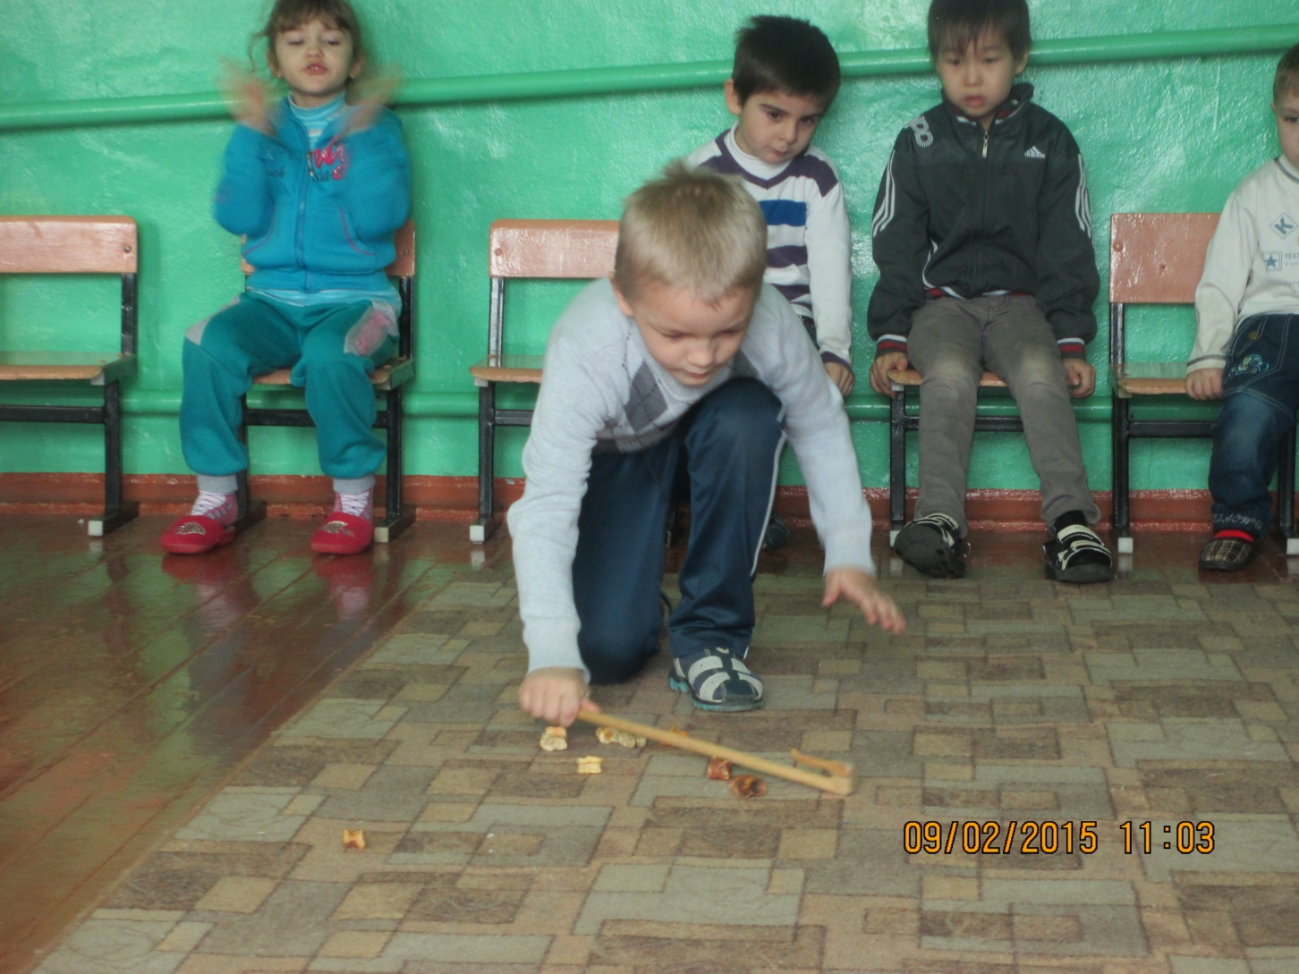
Игра: «Загони овец в кошару»

Slide 12
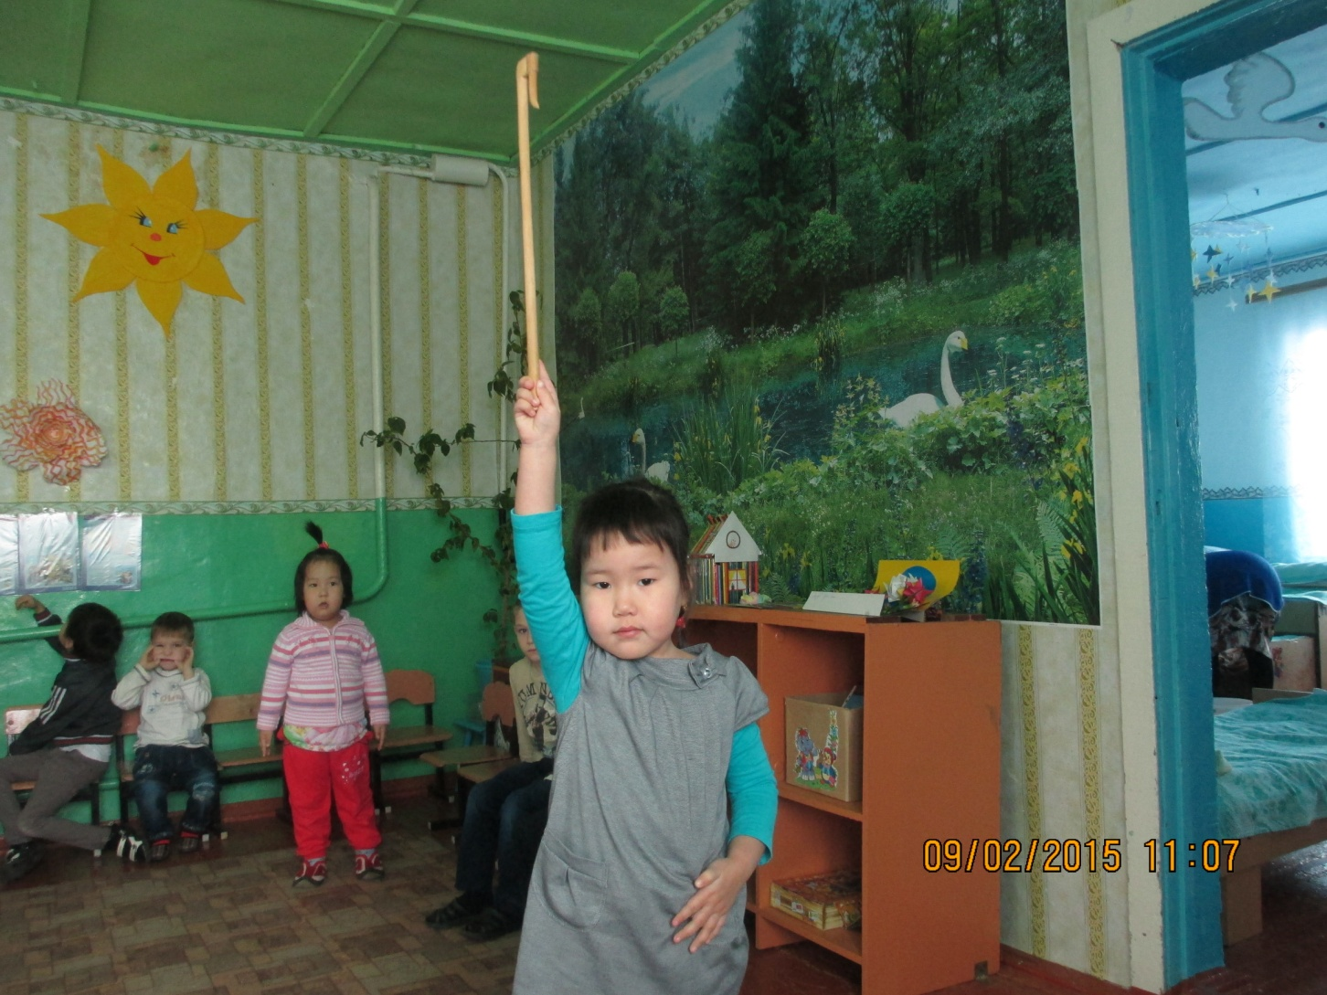
Победительница игры

Slide 13
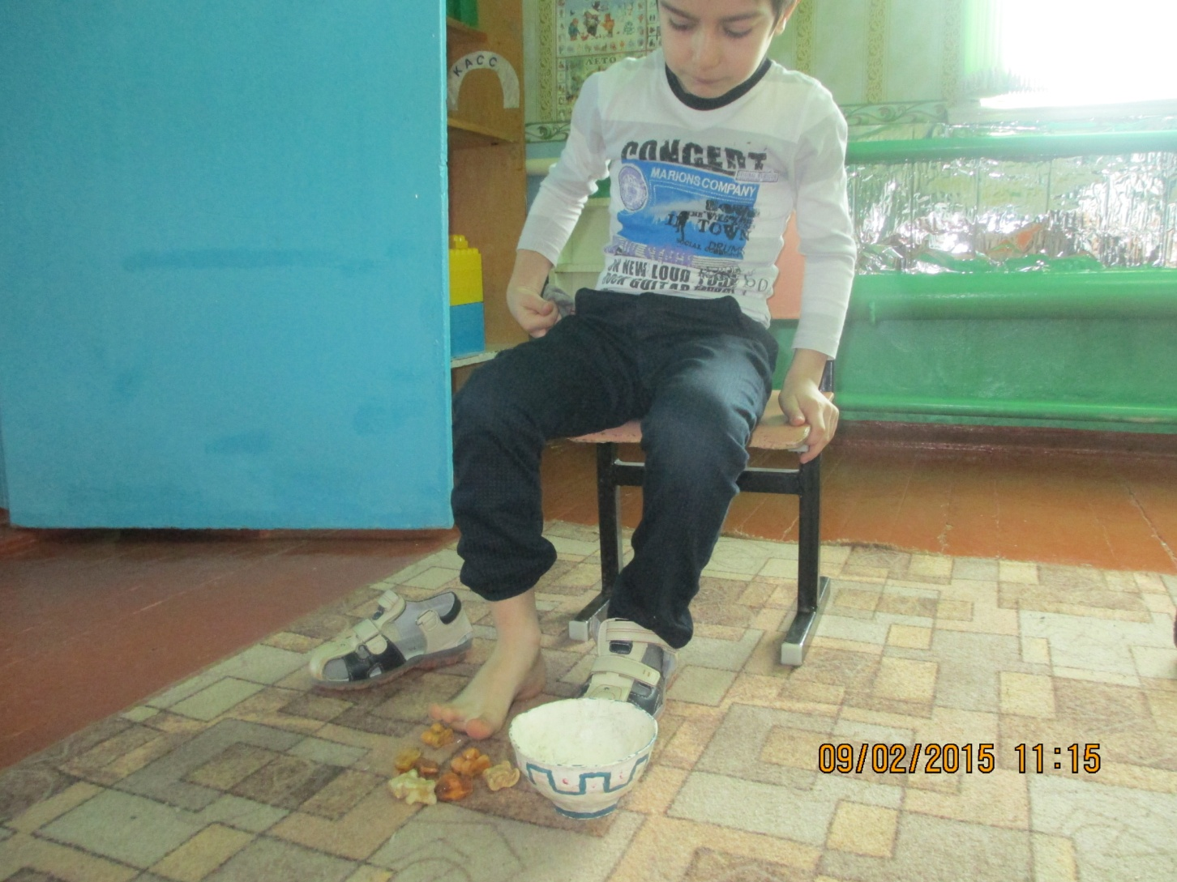
Игра: «Пальцами ног»

Slide 14
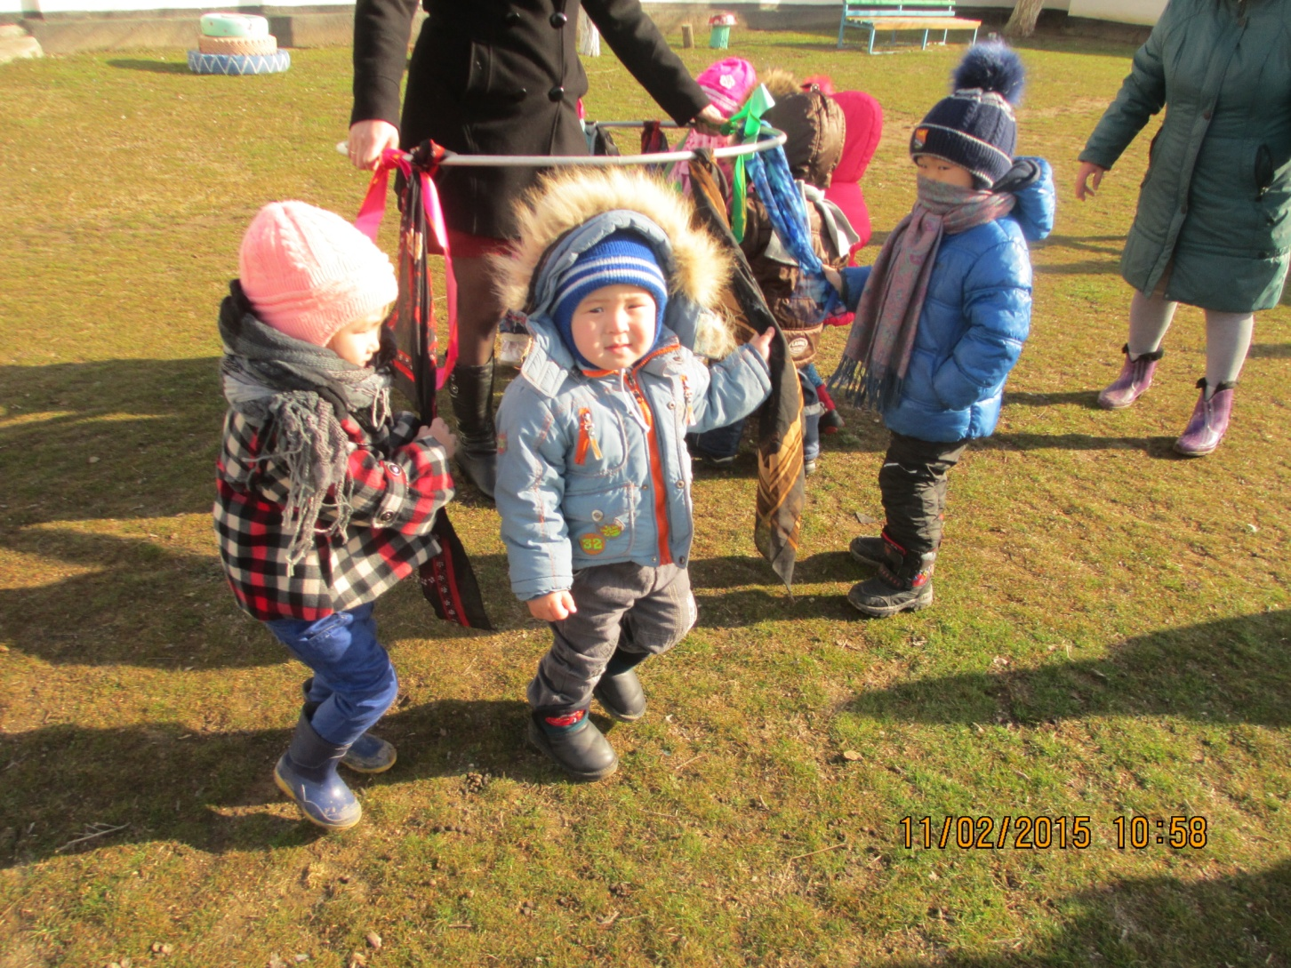
Игра : «Масленая карусель» дети младшей группы.

Slide 15
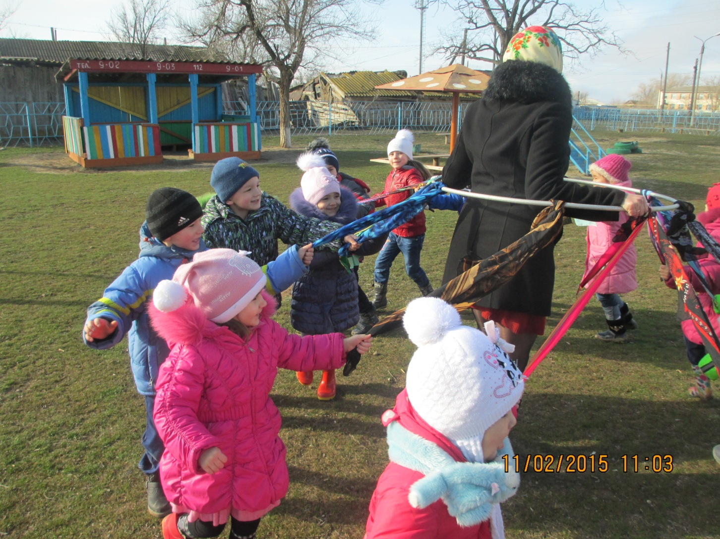
Игра: «Масленая карусель» дети старшей группы.

Slide 16
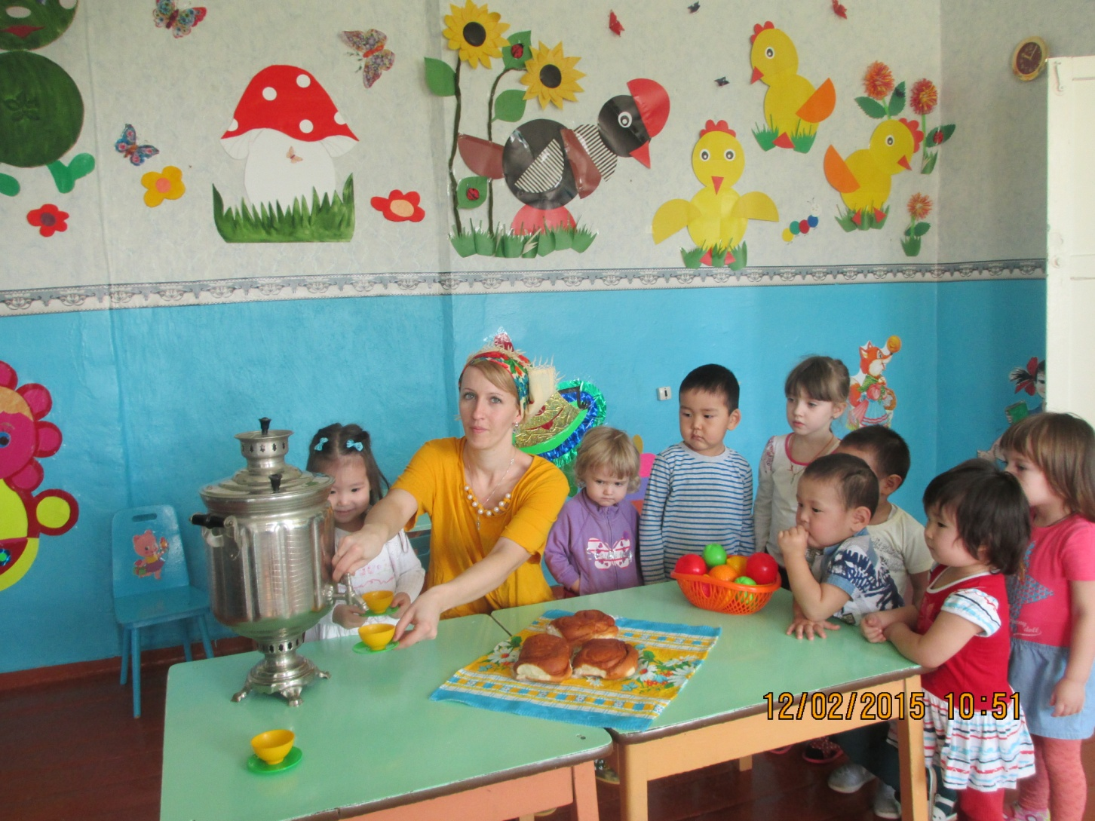
Чаепитие дети младшей группы

Slide 17
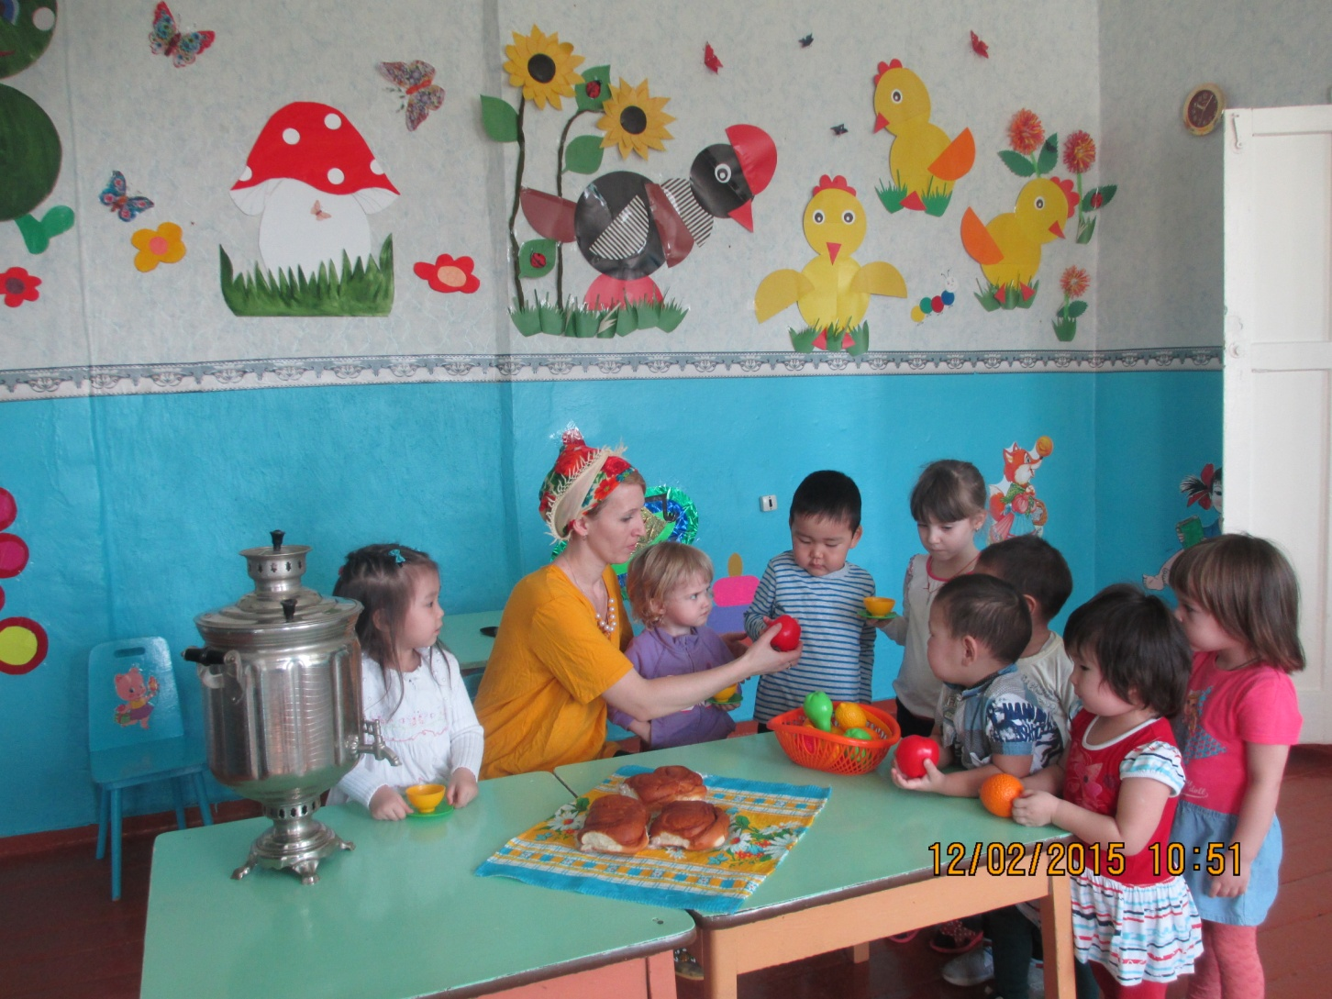
Угощение от «колобка»

Slide 18
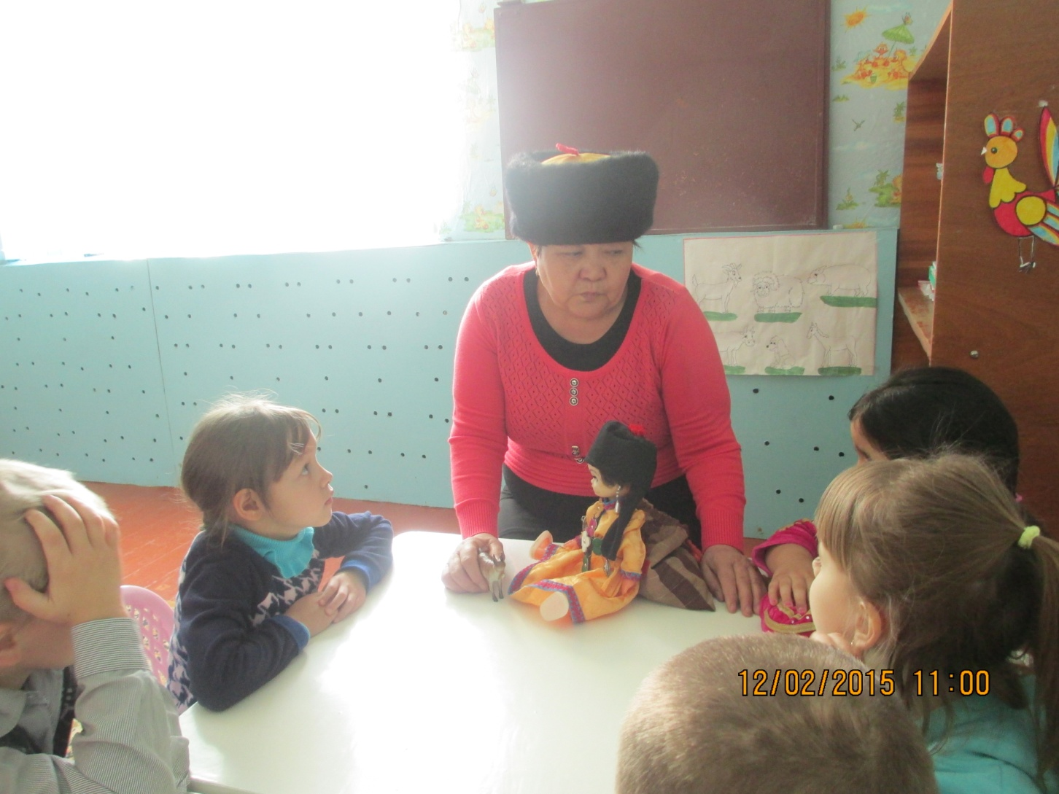
«Кеедян тууль»

Slide 19
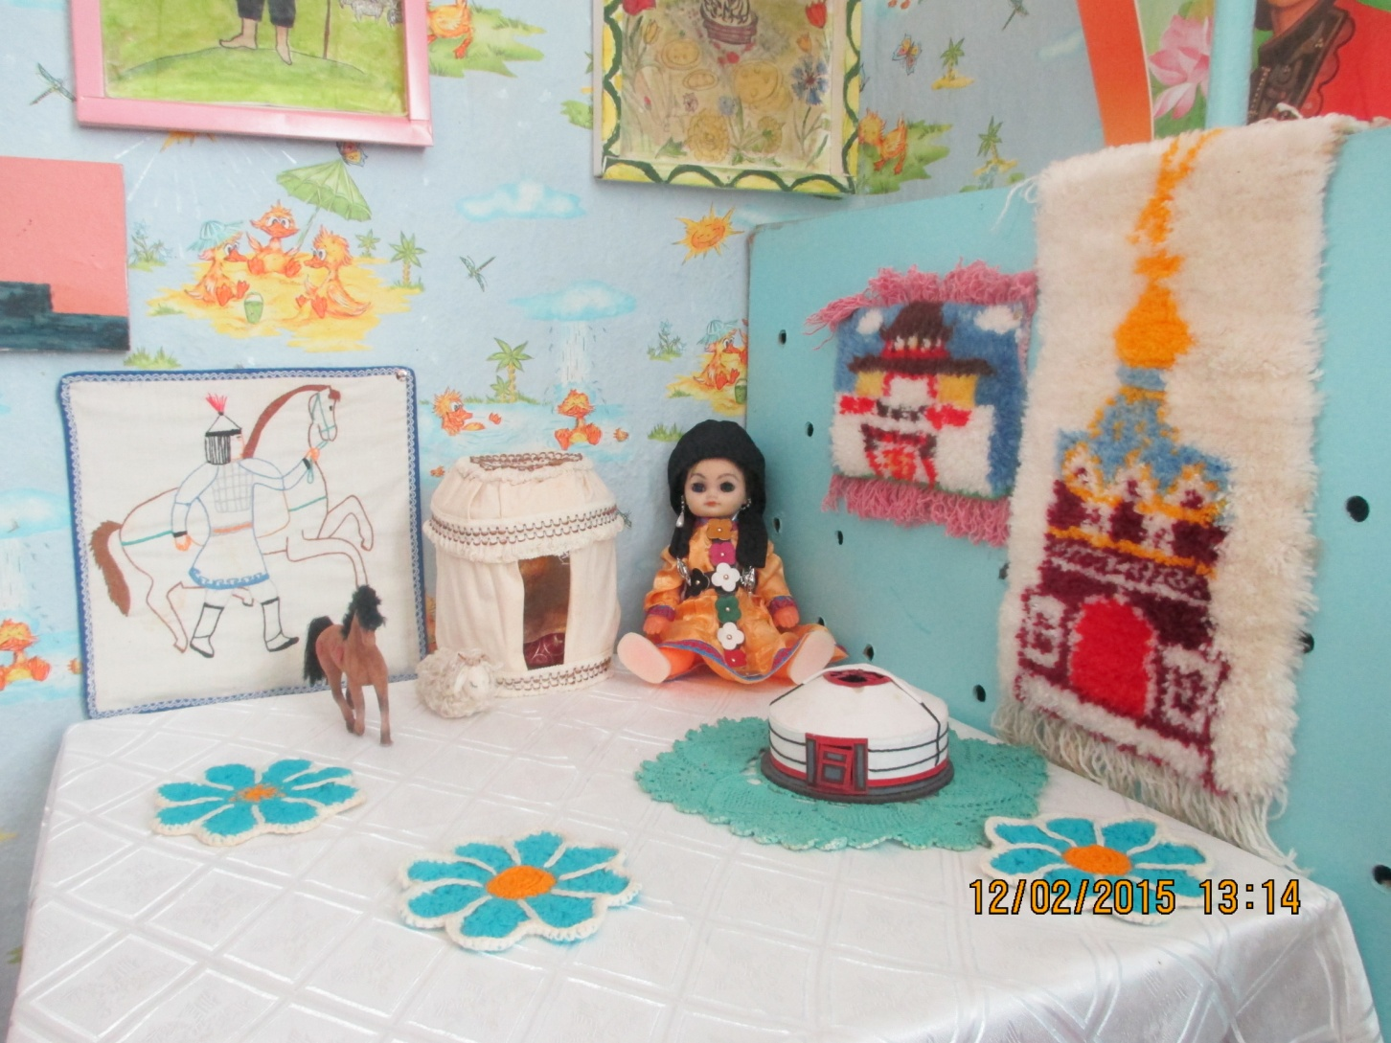
В кабинете Родного языка

Slide 20
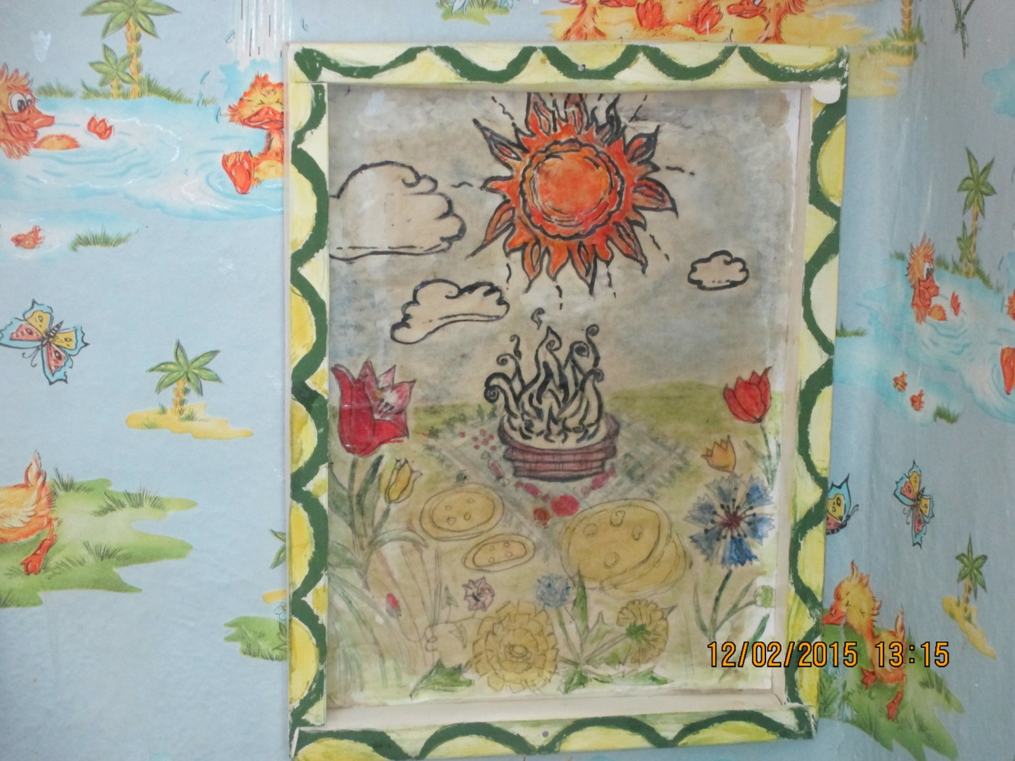
«Цаhан Сар»

Slide 21
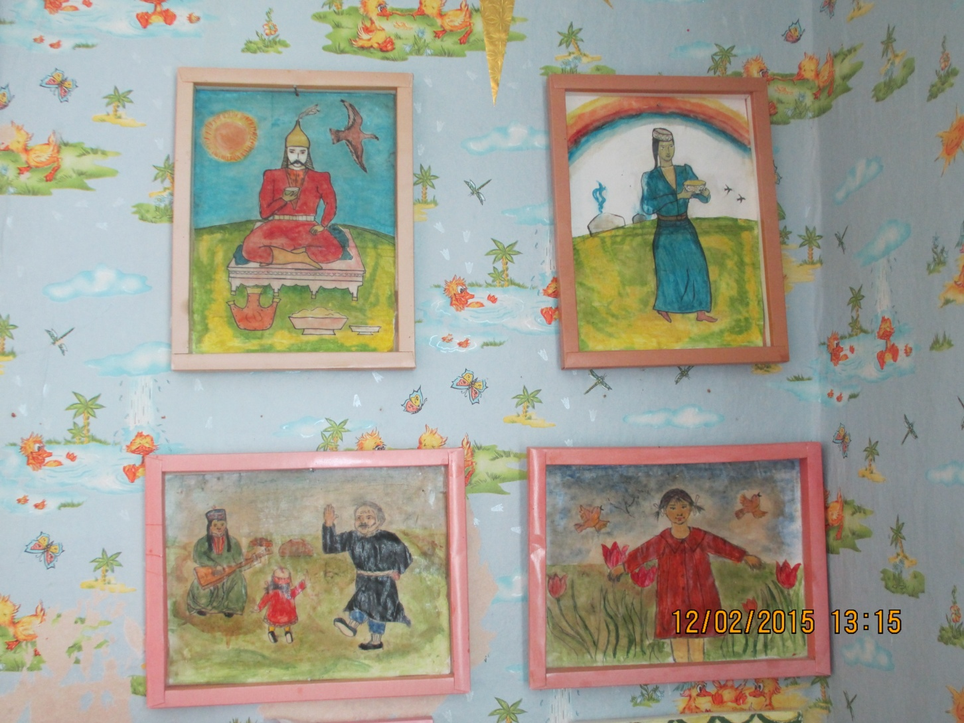
«Встреча Белого месяца»

Slide 22
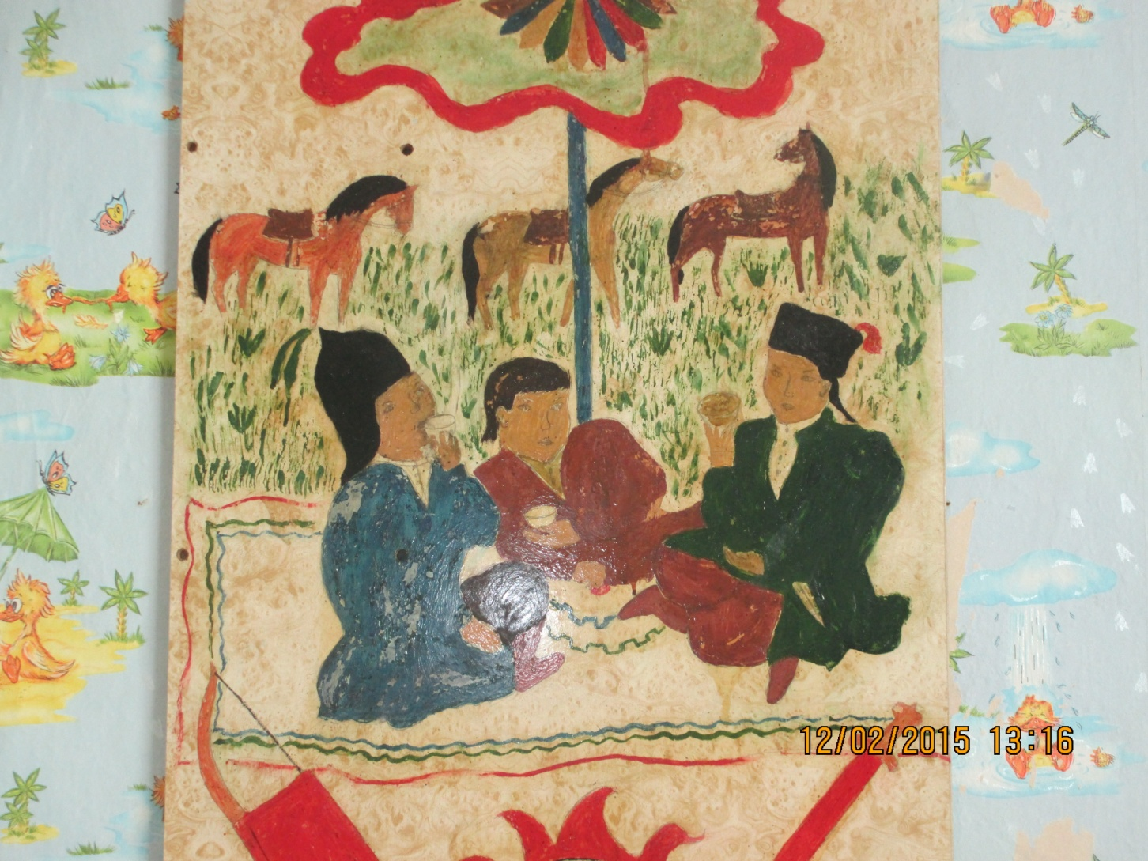
« Маленькие богатыри Джангара»

Slide 23
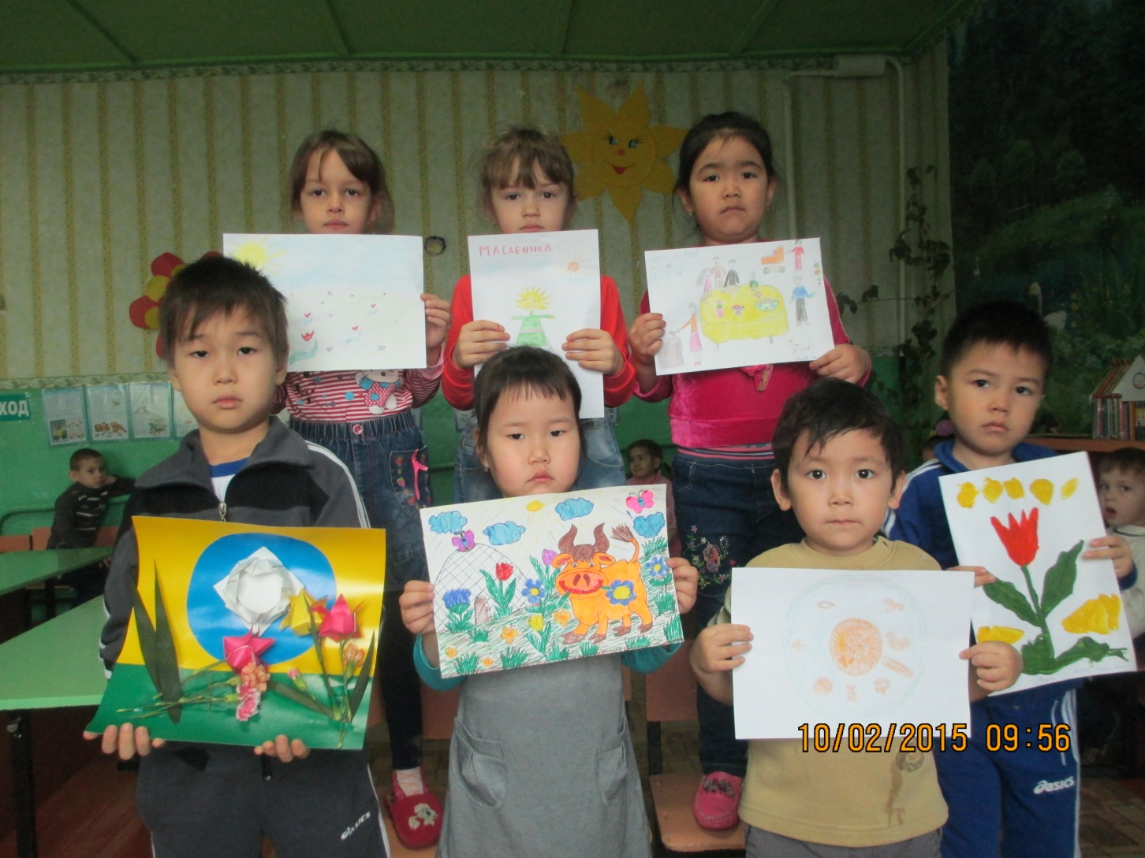
Победители конкурса
«Мой край родной»

Slide 24
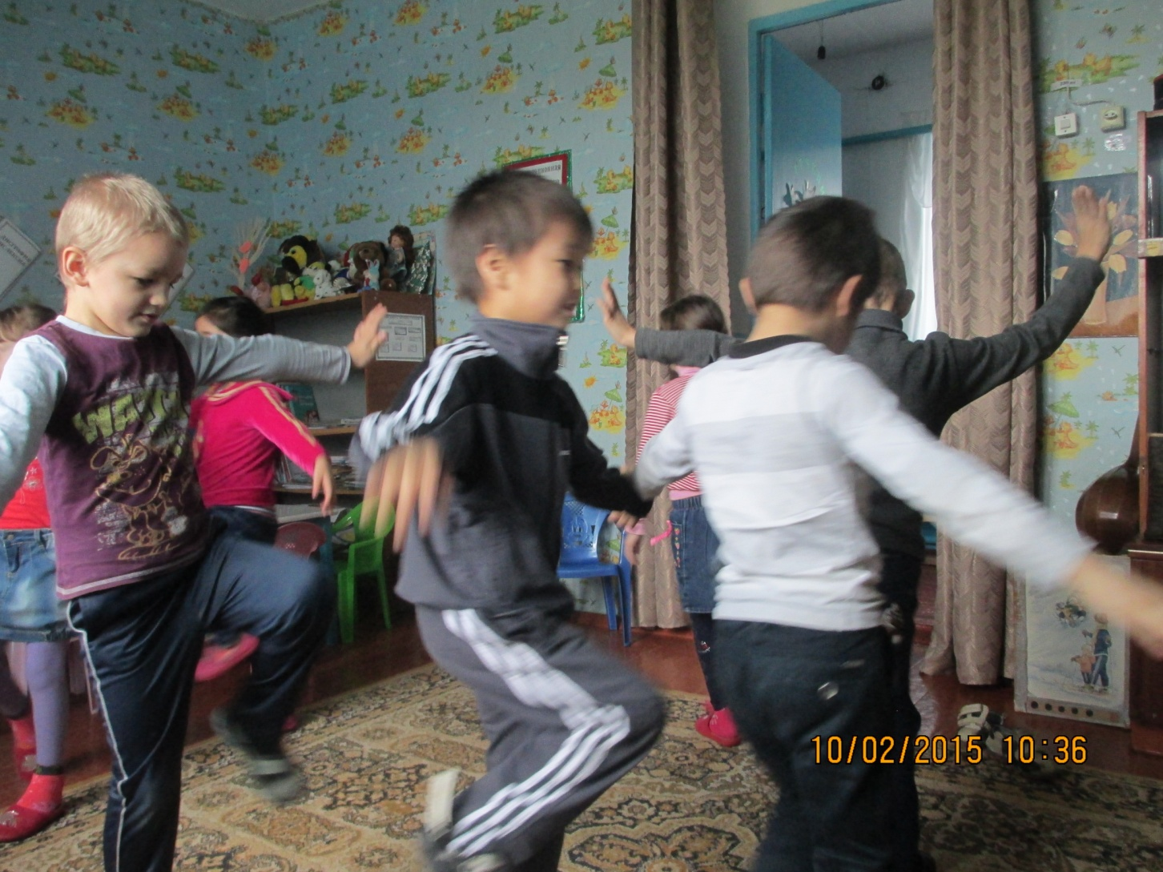
«Тоhруна би»

